Slide 1
Презентация по лабораторной работе Управление пользователями и группами дисциплина: Основы администрирования операционных систем
РОССИЙСКИЙ УНИВЕРСИТЕТ ДРУЖБЫ НАРОДОВ
Факультет физико-математических и естественных наук
Кафедра прикладной информатики и теории вероятностей
Студент: Павленко Сергей
Группа: НПИбд-02-23
№ ст. билета: 1032235465
МОСКВА
2024 г.

Slide 2
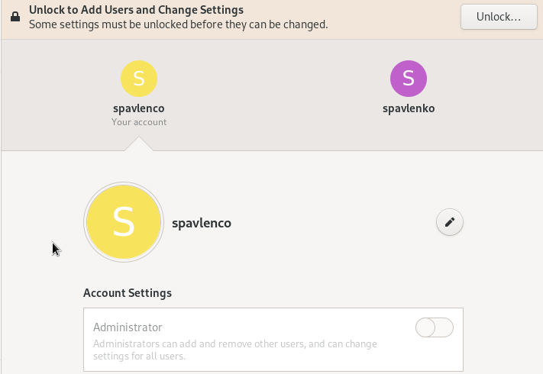
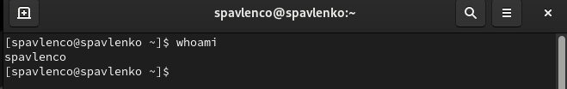

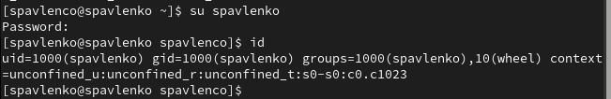
Войдем в систему как обычный пользователь и откроем терминал
Определим, какую учётную запись пользователя мы используем, введя команду whoami
Выведите на экран более подробную информацию, используя команду id
id позволяет узнать информацию о идентификаторах пользователя, таких как UID (User Identifier) и GID (Group Identifier), а также о его принадлежности к различным группам.
Используем команду su для переключения к учётной записи root. При запросе пароля введем пароль пользователя root. Наберем id
Видим, что учетная запись имеет следующую информацию: uid=1000 gid=1000 groups=1000

Slide 3
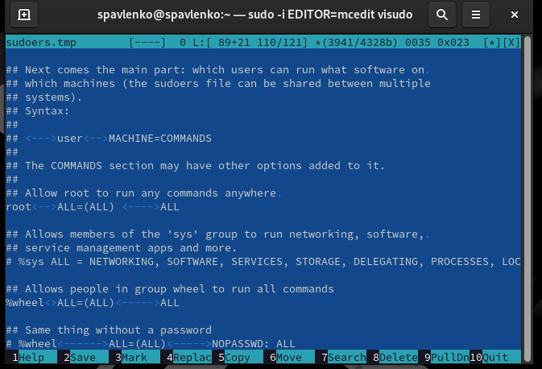

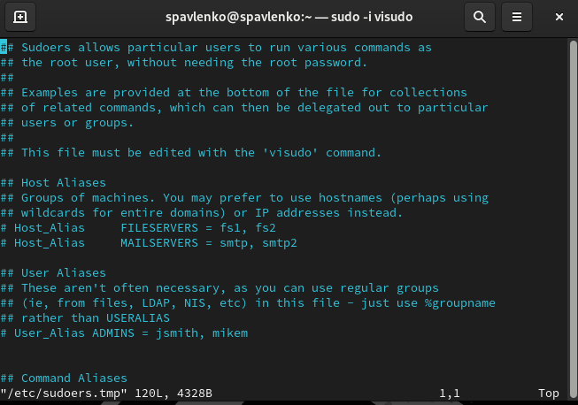

Убедимся, что в открытом с помощью visudo файле присутствует строка %wheel ALL=(ALL) ALL
Выйдем из уч записи
Просмотрим в безопасном режиме файл /etc/sudoers, используя, например, sudo -i visudo
Создим пользователя alice, входящего в группу wheel: sudo -i useradd -G wheel alice
Убедимся, что пользователь alice добавлен в группу wheel, введя id alice
Например, если требуется использовать mcedit, то в терминале для запуска visudo следует указать: sudo -i EDITOR=mcedit visudo
visudo закрывает файл sudoers для предотвращения одновременного редактирования, содержит основные проверки, и проверки на ошибки парсинга

Slide 4
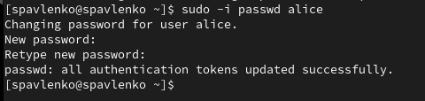
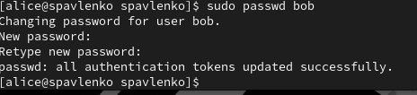



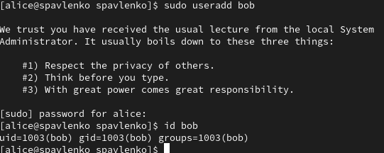


Задим пароль для пользователя alice, набрав sudo -i passwd alice
Установим пароль для пользователя bob: sudo passwd bob
Переключимся на учётную запись пользователя alice: su alice
Просмотрим, в какие группы входит пользователь bob: id bob
Переключимся в терминал на учётную запись пользователя root: su
Создим пользователя bob: sudo useradd bob
Откроем файл конфигурации /etc/login.defs для редактирования, используя, например, vim (не забудьте, что требуются полномочия пользователя root): vim /etc/login.defs Измените несколько параметров. Например, найдите параметр CREATE_HOME и убедитесь, что он установлен в значение yes. Также установите параметр USERGROUPS_ENAB no

Slide 5
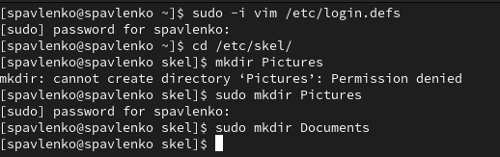
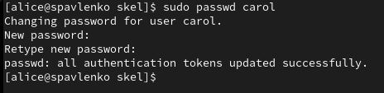
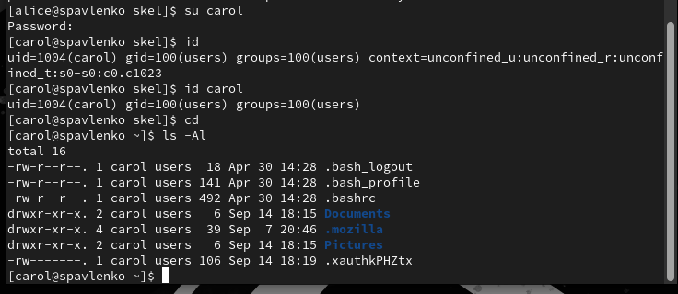




Перейдем в каталог /etc/skel: cd /etc/skel Создайте каталоги Pictures и Documents: mkdir Pictures и mkdir Documents
Установим пароль для пользователя carol: sudo passwd carol
Посмотрим и прокомментируем информацию о пользователе carol, проверим, в какую первоначальную группу входит пользователь carol; также убедимся, что каталоги Pictures и Documents были созданы в домашнем каталоге пользователя carol:
Изменим содержимое файла .bashrc, добавив строку export EDITOR=/usr/bin/vim или export EDITOR=/usr/bin/mceditor
Переключимся в терминале на учётную запись пользователя alice: su alice
Используя утилиту useradd, создим пользователя carol: sudo -i useradd carol
Информация carol: uid=1004 gid =100 groups=100(users)
Переключимся в терминале на учётную запись пользователя alice: su alice

Slide 6
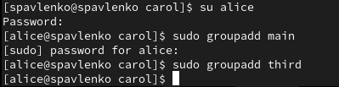
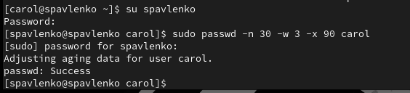
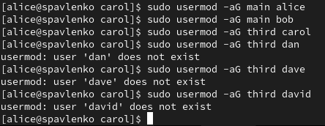
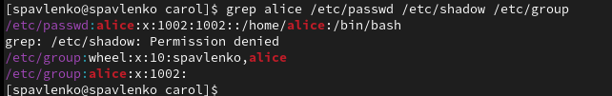


Файл /etc/passwd позволяет получить нам информацию различную информацию о пользователе, в том числе и о его пароле.
Находясь под учётной записью пользователя alice, создим группы main и third: sudo groupadd main sudo groupadd third
Изменим свойства пароля пользователя carol следующим образом:
Используем usermod для добавления пользователей alice и bob в группу main, а carol, dan, dave и david — в группу third: sudo usermod -aG main alice sudo usermod -aG main bob sudo usermod -aG third carol
Убедимся в изменении в строке с данными о пароле пользователя carol в файле /etc/shadow: sudo cat /etc/shadow | grep carol
Убедимся, что идентификатор alice существует во всех трёх файлах: grep alice /etc/passwd /etc/shadow /etc/group
Убедимся, что пользователь carol правильно добавлен в группу third: id carol
Входит во вторичную группу: third = 1005
Убедимся, что идентификатор carol существует не во всех трёх файлах: sudo grep carol /etc/passwd /etc/shadow /etc/group

Slide 7

Определите, участниками каких групп являются другие созданные вами пользователи. Укажите эту информацию в отчёте.
Alice: gid=1002(alice) groups=1002(alice), 10(wheel) 1004(main)
Bob: gid=1003 groups=1003(bob), 1004(main)

Slide 8
Вывод: таким образом, мы изучили основную работу с учетными записями пользователей и группами пользователей в ОС Linux Контрольные вопросы: 1. При помощи каких команд можно получить информацию о номере (идентификаторе), назначенном пользователю Linux, о группах, в которые включён пользователь? Команда id предоставляет информацию о номере (UID) пользователя, GID (группы) и всех дополнительных группах, к которым он принадлежит. Пример: id username Команда groups показывает группы, к которым принадлежит пользователь: groups username 2. Какой UID имеет пользователь root? При помощи какой команды можно узнать UID пользователя? Приведите примеры. Пользователь root имеет UID 0. Чтобы узнать UID любого пользователя, можно использовать команду id. Пример: id -u username или id -u (если необходимо получить UID текущего пользователя). 3. В чём состоит различие между командами su и sudo? su (substitute user) позволяет переключаться на другого пользователя (обычно root), требуя ввода пароля этого пользователя. sudo позволяет запускать отдельные команды от имени другого пользователя (обычно root), требуя ввода своего пароля, а не пароля root. 4. В каком конфигурационном файле определяются параметры sudo? Параметры sudo определяются в файле /etc/sudoers. 5. Какую команду следует использовать для безопасного изменения конфигурации sudo? Для безопасного изменения файла /etc/sudoers следует использовать команду: visudo Эта команда открывает файл в текстовом редакторе с дополнительной проверкой синтаксиса, чтобы избежать ошибок конфигурации.

Slide 9
6. Если вы хотите предоставить пользователю доступ ко всем командам администрирования системы через sudo, членом какой группы он должен быть?
Пользователь должен быть членом группы sudo (в большинстве дистрибутивов) или wheel (в некоторых других).
7. Какие файлы/каталоги можно использовать для определения параметров, которые будут использоваться при создании учётных записей пользователей? Приведите примеры настроек.
Файл /etc/default/useradd содержит параметры по умолчанию для создания новых пользователей, например, путь домашнего каталога и срок действия пароля.
Файл /etc/skel/ содержит шаблоны файлов и каталогов, которые будут копироваться в домашний каталог нового пользователя.
8. Где хранится информация о первичной и дополнительных группах пользователей ОС типа Linux? В отчёте приведите пояснение таких записей для пользователя alice.
Информация о первичной группе пользователя хранится в файле /etc/passwd. Пример записи для пользователя alice:
Id alice
Здесь 1002 — это GID (идентификатор первичной группы).
9. Какие команды вы можете использовать для изменения информации о пароле пользователя (например о сроке действия пароля)?
Команда passwd позволяет изменять срок действия пароля и другие его параметры. Например:
passwd -x 90 username
Эта команда задаст максимальный срок действия пароля в 90 дней.
Команда chage позволяет детально управлять сроком действия пароля:
chage -M 90 username
10. Какую команду следует использовать для прямого изменения информации в файле /etc/group и почему?
Для прямого редактирования файла /etc/group следует использовать команду vigr, поскольку она открывает файл с блокировкой, что предотвращает возникновение конфликтов при одновременном изменении.

Slide 10
Спасибо за внимание!

